Slide 1


Método da Descida Mais Rápida
Análise do Algoritmo, Implementação e Simulação
Prof.: Carlos Bavastri
Apresentação: Leonardo Rauta, Maurício Justino, Romulo Beninca

Slide 2
O Algoritmo
Fundamentos teóricos e conceitos essenciais do método

Slide 3

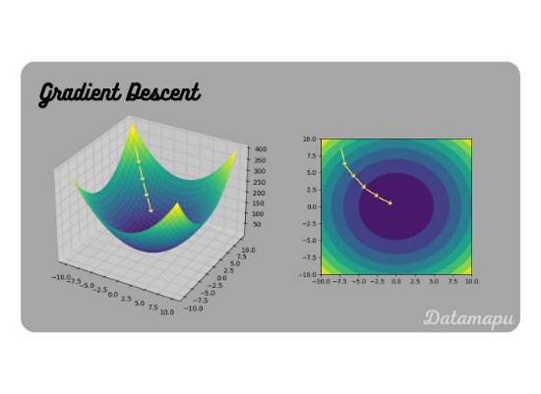
Conceito Principal
A Descida Mais Rápida (Steepest Descent) é um método iterativo robusto de otimização.
O princípio é direto: a partir de um ponto atual, o algoritmo avança na direção oposta ao gradiente da função.
Esta direção (ortogonal às curvas de nível) garante a maior taxa de decréscimo local possível.
O tamanho exato do passo nesta direção é definido matematicamente através de algoritmos de Busca Linear, garantindo a redução do valor da função. No nosso caso DSC

Slide 4
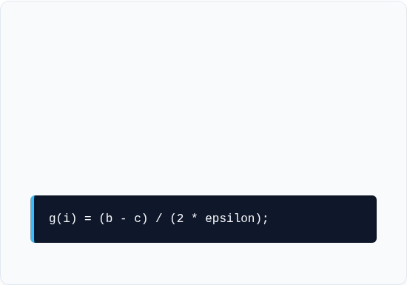
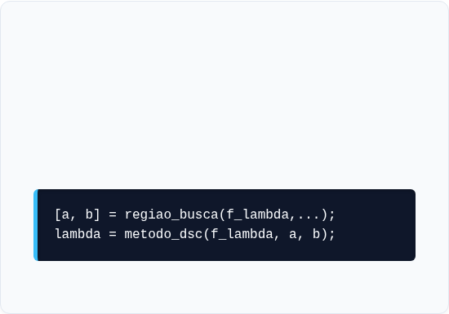
Etapas da Implementação
1. Cálculo do Gradiente
2. Busca Linear
O vetor gradiente indica a direção de maior inclinação. Na nossa implementação, ele é calculado numericamente utilizando o método das diferenças finitas centrais.
Define o tamanho do passo minimizando a função na direção do vetor. Utilizou-se o Método DSC.

Slide 5

Núcleo do Algoritmo
% Iteração principal da Descida Mais Rápida
g = gradiente(funcao, xk, epsilon);
du = -g / norm_g;
lambda_otimo = metodo_dsc(f_lambda, a, b, epsilon);
xk = xk + lambda_otimo * du;

Slide 6
Estudo de Caso
Aplicação do método no problema clássico de otimização

Slide 7
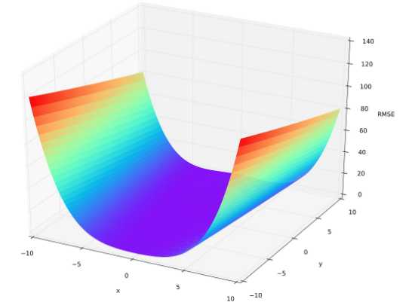
A Função de Rosenbrock
Conhecida como "função banana", é um problema clássico utilizado para testar a performance de algoritmos de otimização.
A função apresenta um vale longo, estreito e parabólico. Encontrar o vale é fácil, mas convergir para o mínimo global no ponto (1, 1) é o maior desafio para os programas de otimização.

Slide 8






Parâmetros da Simulação
Ponto Inicial
Precisão
Iterações
Critério de parada estabelecido com tolerância (Epsilon) de 0.001 para a norma do gradiente.
Limite de segurança programado para 10000 passos máximos para evitar loops infinitos.
A simulação foi iniciada na coordenada x = [-1.5, 1.0].

Slide 9
Desempenho (Resultados)
Convergência Bem-Sucedida
56
O algoritmo obteve sucesso ao atingir o critério de parada em 56 iterações, localizando o mínimo global da função com altíssima precisão.
Ponto Final Encontrado:
x1: 0.999726
Passos (Iterações)
x2: 0.999451
Valor da Função f(x*): 0.00000008

Slide 10
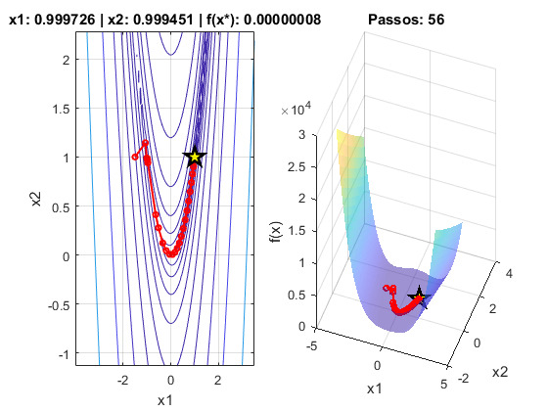
Trajetória da Simulação
Os gráficos ilustram o comportamento clássico da Descida Mais Rápida.
No início (lado esquerdo do vale), os passos são longos devido à alta inclinação do gradiente.
Ao atingir a base plana do vale, o vetor gradiente não aponta diretamente para o mínimo global (estrela). Isso obriga o algoritmo a realizar sucessivos passos em zigue-zague (ortogonais entre si), o que é característico deste método em funções como a de Rosenbrock.

Slide 11
Dúvidas?
Agradecemos pela atenção!
Leonardo Rauta | Maurício Justino | Romulo Beninca

